Slide 1


Применение машиночитаемой доверенности (МЧД)

Slide 2
Документы, регламентирующие работу с МЧД
Федеральный закон от 06.04.2011 № 63-ФЗ «Об электронной подписи»
Приказ Минцифры России от 18.08.2021 №857 «Об утверждении единых требований к формам доверенностей, необходимых для использования квалифицированной электронной подписи»
Приказ Федерального казначейства от 28.12.2023 № 26н «Об утверждении Порядка предоставления доверенностей в случаях, предусмотренных пунктом 2 части 1, пунктом 2 части 3 статьи 17.2 и пунктом 2 статьи 17.3 Федерального закона «Об электронной подписи», и особенности их хранения в информационных системах, оператором которых является Федеральное казначейство»
Порядок предоставления доступа к ресурсам информационных систем, интегрированных с Подсистемой обеспечения безопасности информации Системы обеспечения информации безопасности Федерального казначейства, утвержденный Федеральным казначейством 10.03.2023
2

Slide 3









Схема выдачи МЧД
Способы получения доверенности в электронной форме (МЧД) для работы в ГИИС «Электронный бюджет:
I.Выдача сотруднику доверенности руководителем в ПОИБ СОБИ
II.Запрос сотрудником доверенности у руководителя в ПОИБ СОБИ
III.Добавление сотрудником доверенности из Распределённого реестра
I.
II.
запрос
МЧД
МЧД
Уполномоченный сотрудник
Уполномоченный сотрудник
III.
3

Slide 4
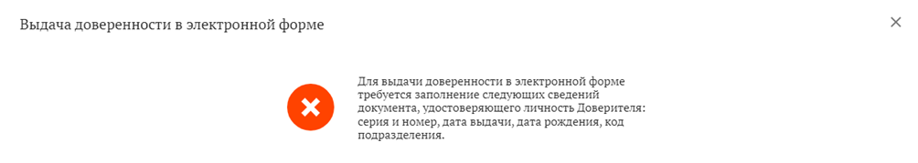
Заполнения сведений о документах,
удостоверяющих личность
Оформление МЧД в ПОИБ СОБИ требует обязательного заполнения сведений о документах, удостоверяющих личности Доверителя (руководителя организации) и Представителя (бухгалтера)
При отсутствии сведений документа, удостоверяющего личность, в учётной записи текущего пользователя выдаётся сообщение об ошибке
4

Slide 5
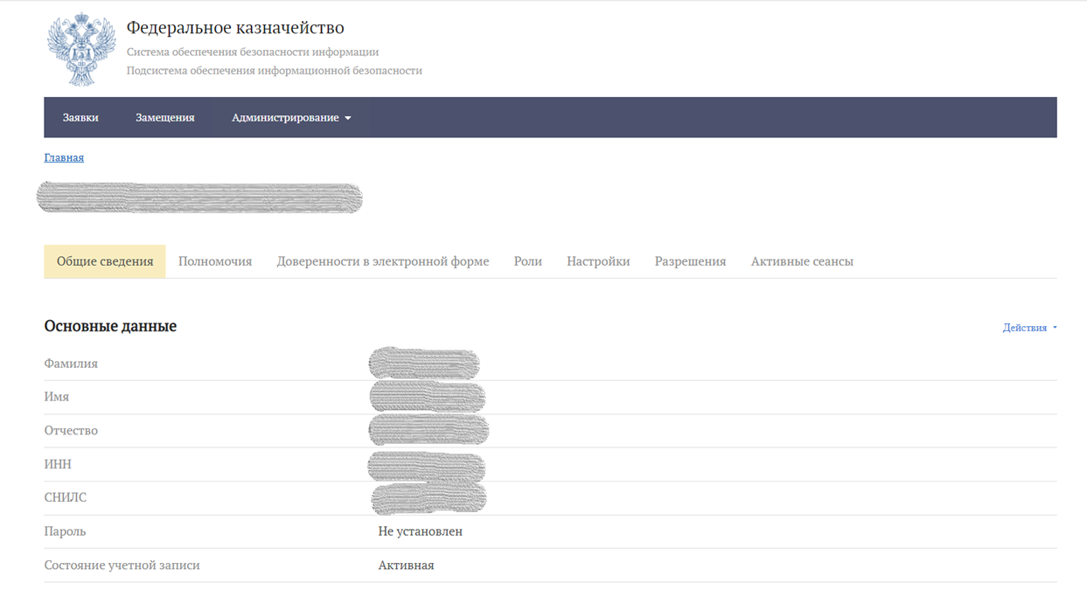
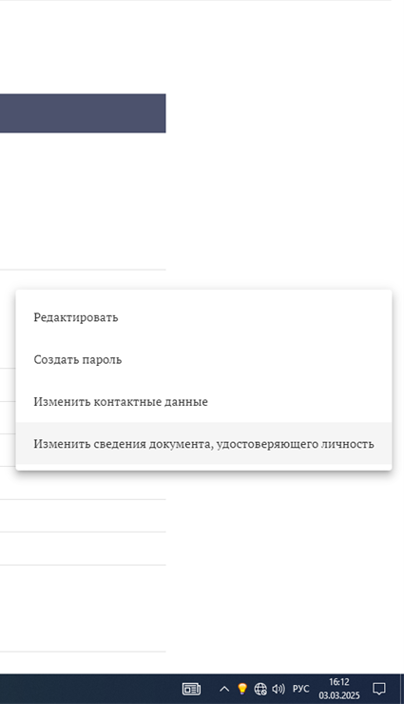


Заполнения сведений о документах,
удостоверяющих личность
Для изменения сведений документа, удостоверяющего личность, необходимо в профиле учётной записи на вкладке «Общие сведения», в выпадающем списке «Действия» выбрать пункт «Изменить сведения документа, удостоверяющего личность»
5

Slide 6
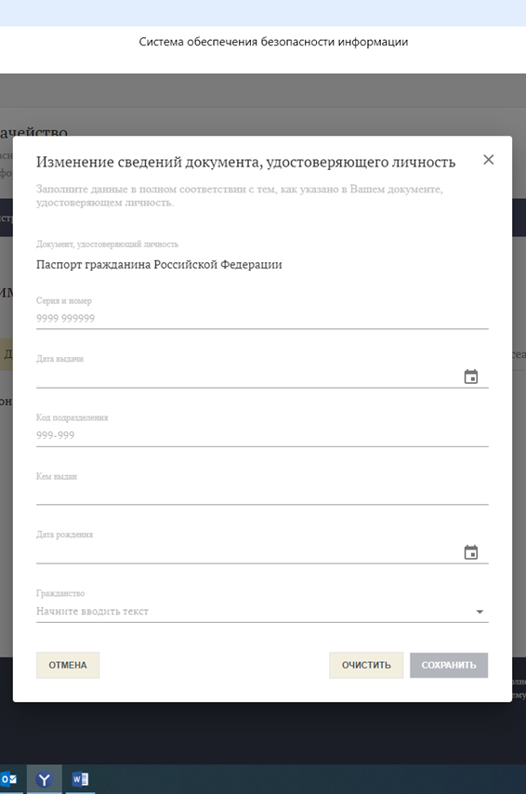

Заполнения сведений о документах,
удостоверяющих личность
В форме изменения сведений документа, удостоверяющего личность, заполнить все поля и нажать кнопку «Сохранить».
После процедуры подписания создаётся заявка на изменение сведений документа, удостоверяющего личность. Заявка исполняется автоматически.
6

Slide 7
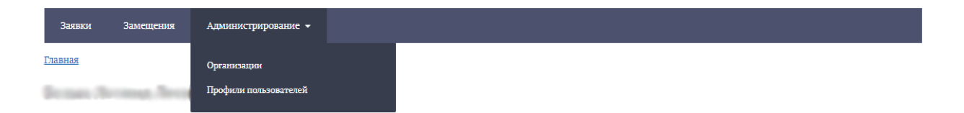
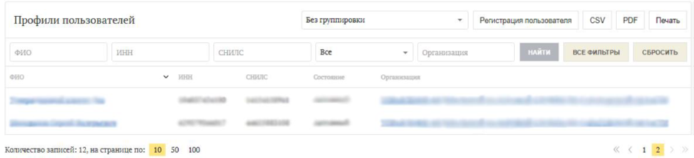
Выдача сотруднику доверенности руководителем
Шаг 1. Авторизоваться в личном кабинете руководителя в ПОИБ СОБИ
Шаг 2. В разделе «Администрирование» –«Профили пользователей» выбрать сотрудника, которому планируется передача доверенности
7

Slide 8
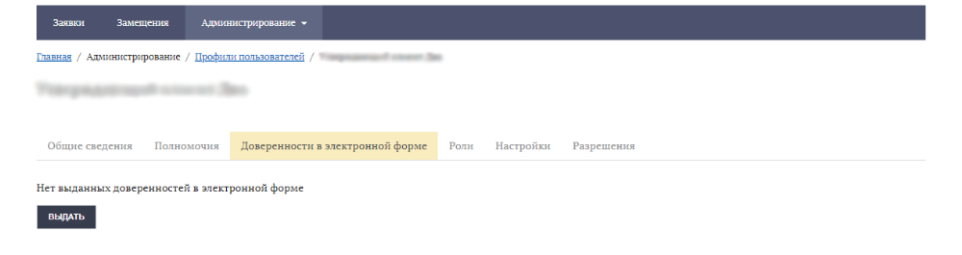
Выдача сотруднику доверенности руководителем
В профиле пользователя в разделе «Доверенности в электронной форме» отображаются все выданные доверенности
Шаг 3. Для выдачи новой доверенности нажать на кнопку «Выдать»
8

Slide 9
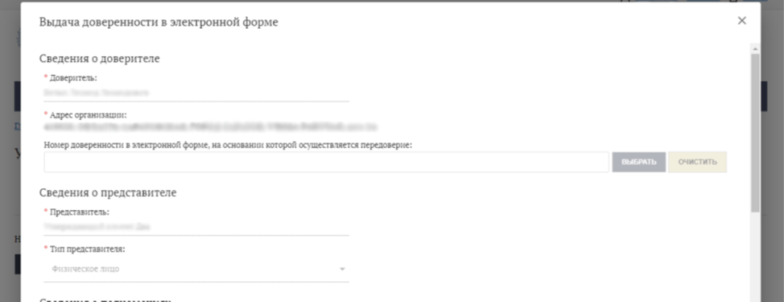
Выдача сотруднику доверенности руководителем
В открывшейся форме автоматически заполнены «Сведения о доверителе» и «Сведения о представителе»
9

Slide 10

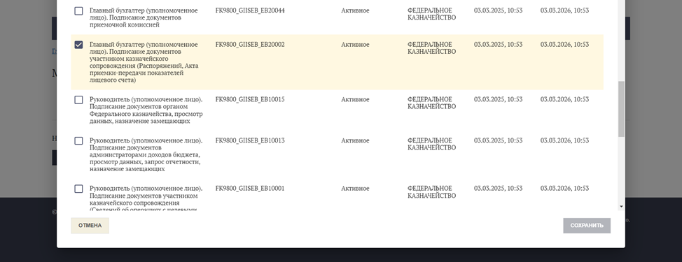

Выдача сотруднику доверенности руководителем
Шаг 4. В разделе «Сведения о полномочиях» найти полномочие, которое требуется передать сотруднику
10

Slide 11
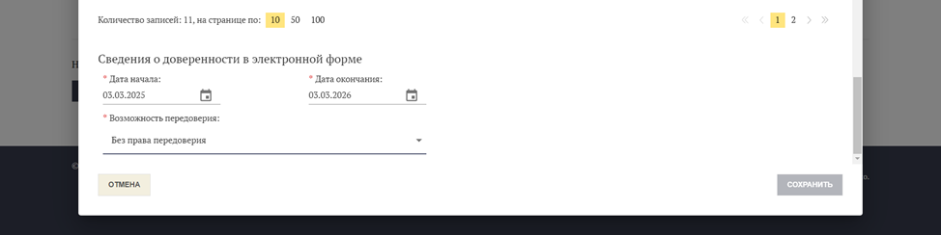


Выдача сотруднику доверенности руководителем
Шаг 5. В разделе «Сведения о доверенности в электронной форме» указать дату окончания действия доверенности
Шаг 6. В разделе «Возможность передоверия» указать «Без права передоверия» или «Передоверие возможно с последующим передоверием» (стоит по умолчанию!!!)
Шаг 7. Нажать кнопку «Сохранить»
11

Slide 12
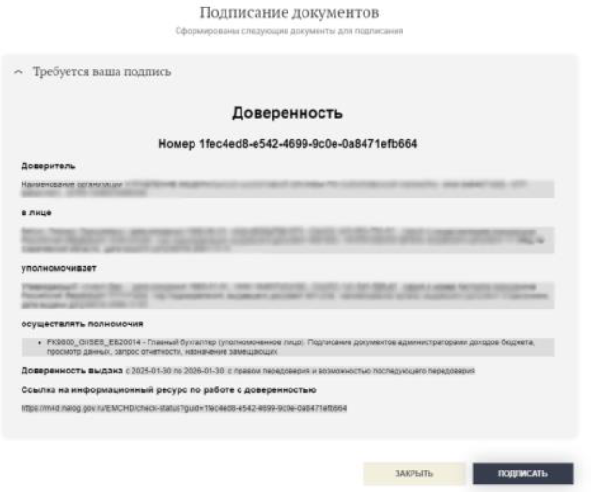
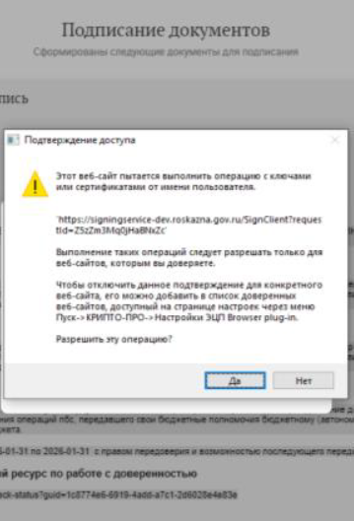
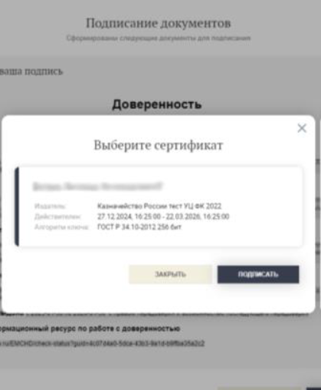

Выдача сотруднику доверенности руководителем
Шаг 8. Подписать выдаваемую доверенность ключом электронной подписи
После процедуры подписания отобразится номер созданной заявки на выдачу доверенности
12

Slide 13
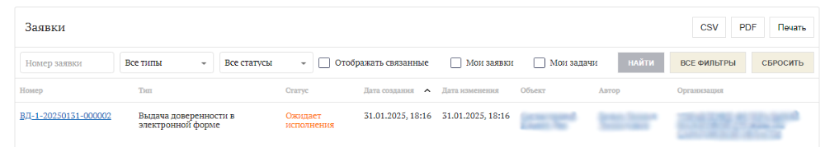
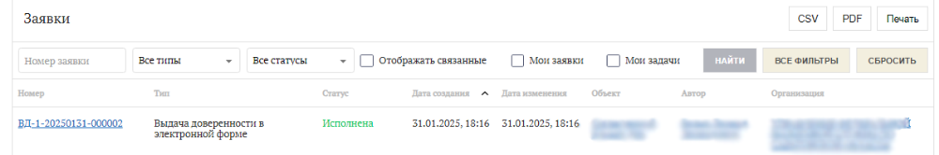
Выдача сотруднику доверенности руководителем
В разделе «Заявки» отображается созданная заявка с типом «Выдача доверенности в электронной форме» в статусе «Ожидает исполнения»
Заявка исполняется автоматически
13

Slide 14
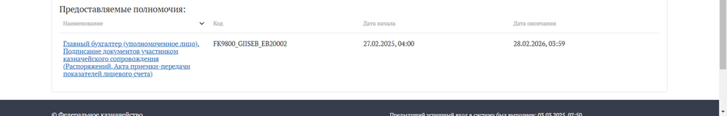

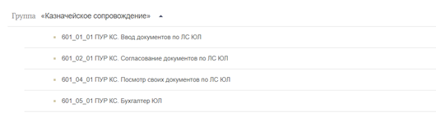
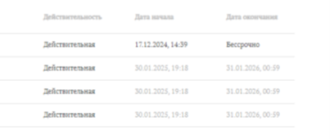

Выдача сотруднику доверенности руководителем
В результате исполнения заявки создается доверенность, на основании которой сотруднику передаются полномочие и соответствующие роли в ПОИБ СОБИ
У роли, выданной по доверенности, даты начала и окончания действия отражаются серым цветом
14

Slide 15
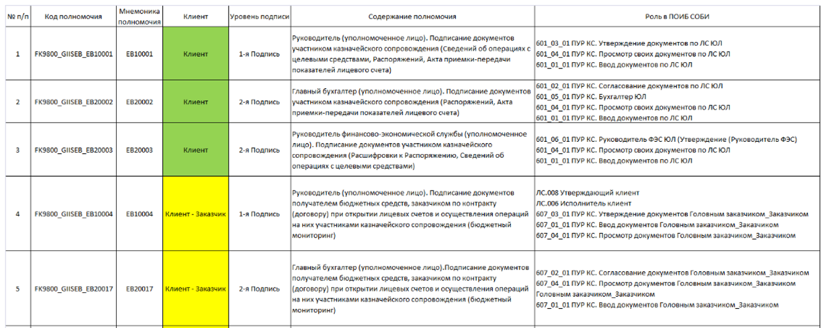
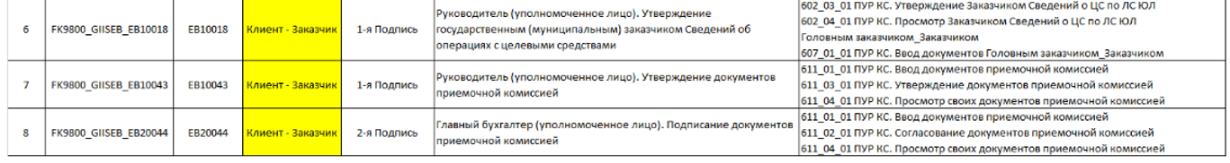
Соответствие полномочий в МЧД ролям в ПОИБ СОБИ
15

Slide 16
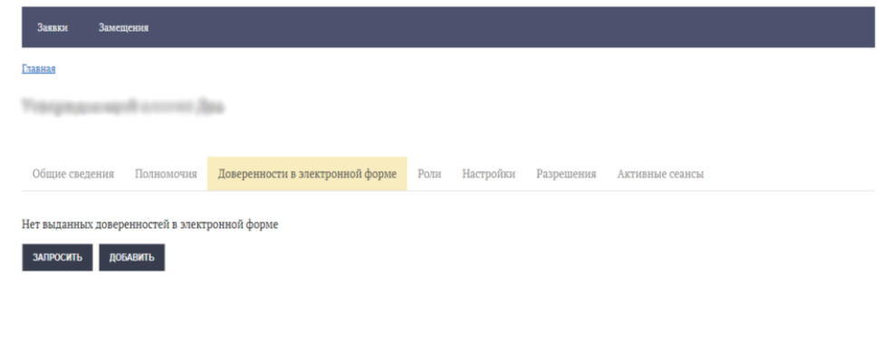
Запрос сотрудником доверенности у руководителя
Шаг 1. Авторизоваться в личном кабинете сотрудника, которому необходимо получить доверенность
Шаг 2. В разделе «Доверенности в электронной форме» отображаются все выданные доверенности
Для получения новой доверенности нажать на кнопку «Запросить»
16

Slide 17
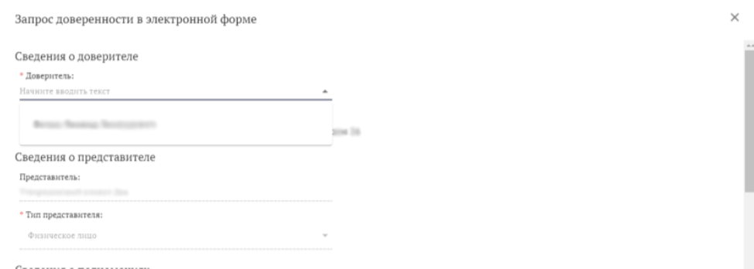
Запрос сотрудником доверенности у руководителя
Шаг 3. В открывшейся форме заполнить сведения о доверителе, указав руководителя организации
«Сведения о представителе» заполняются автоматически
17

Slide 18
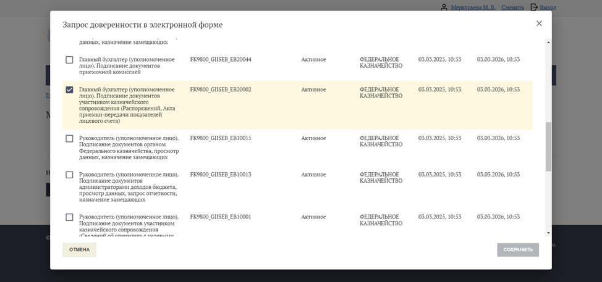
Запрос сотрудником доверенности у руководителя
Шаг 4. В разделе «Сведения о полномочиях» найти полномочие, которое требуется запросить сотруднику у руководителя
18

Slide 19
Запрос сотрудником доверенности у руководителя
Шаг 5. В разделе «Сведения о доверенности в электронной форме» указать дату окончания действия доверенности
Шаг 6. В разделе «Возможность передоверия» указать «Без права передоверия» » или «Передоверие возможно с последующим передоверием» (стоит по умолчанию!!!)
Шаг 7. Нажать кнопку «Сохранить»
19

Slide 20
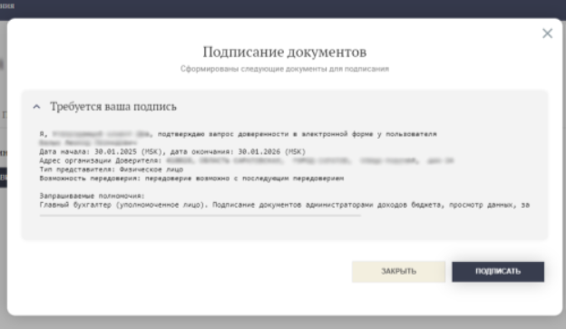
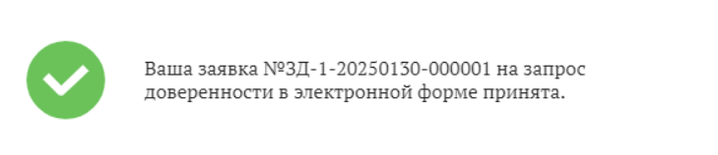
Запрос сотрудником доверенности у руководителя
Шаг 8. Подписать запрашиваемую доверенность ключом электронной подписи
После процедуры подписания отобразится номер созданной заявки на запрос доверенности
20

Slide 21
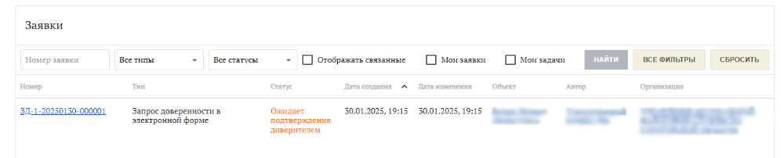
Запрос сотрудником доверенности у руководителя
В разделе «Заявки» отображается созданная заявка с типом «Запрос доверенности в электронной форме» в статусе «Ожидает подтверждения доверителем»
21

Slide 22
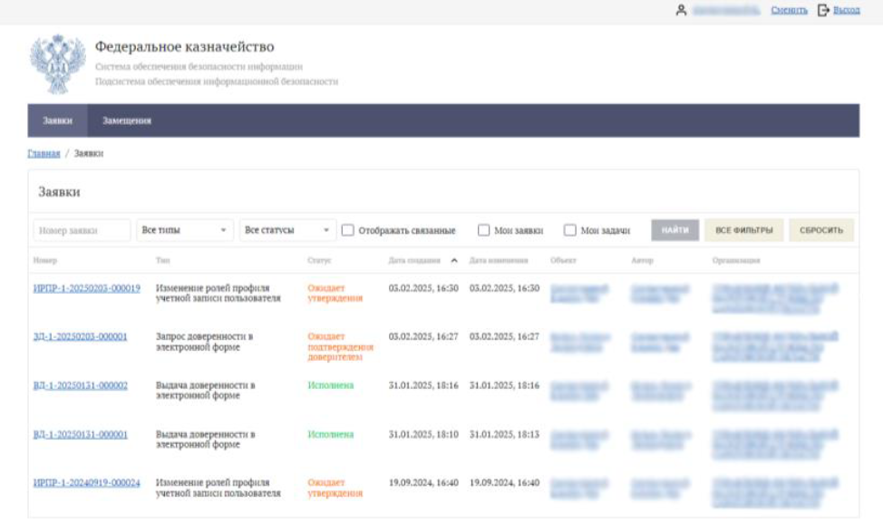
Запрос сотрудником доверенности у руководителя
Далее действия выполняются руководителем
Шаг 9. Авторизоваться в личном кабинете руководителя в ПОИБ СОБИ
Шаг 10. Перейти в раздел «Заявки» и выбрать созданную сотрудником заявку. Идентифицировать заявку можно по номеру, типу, а также по автору заявки
22

Slide 23
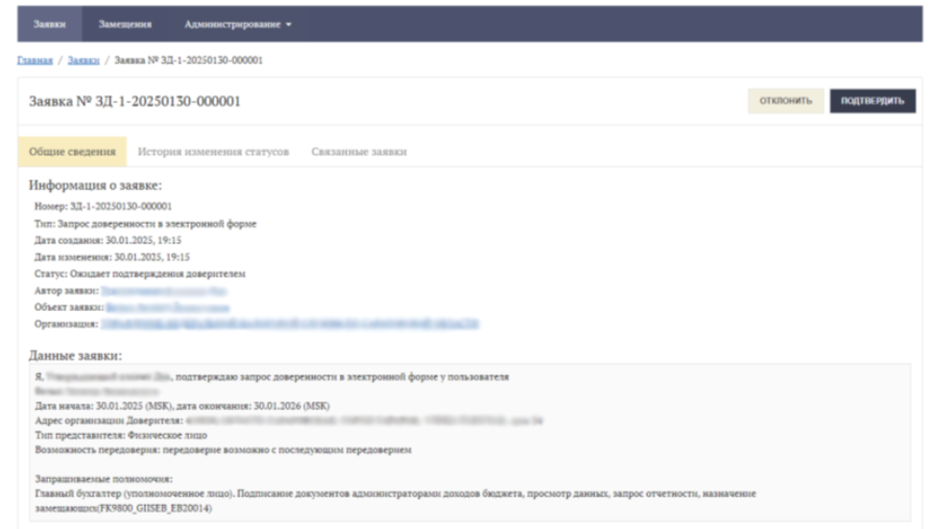
Запрос сотрудником доверенности у руководителя
Шаг 11. В открывшемся окне нажать на кнопку «Подтвердить» и подписать доверенность
23

Slide 24
Запрос сотрудником доверенности у руководителя
Шаг 12. Подписание доверенности ключом электронной подписи
24

Slide 25
Запрос сотрудником доверенности у руководителя
В результате исполнения заявки создается доверенность, на основании которой сотруднику передаются полномочие и соответствующие роли в ПОИБ СОБИ
У роли, выданной по доверенности, даты начала и окончания действия отражаются серым цветом
25

Slide 26
Добавление доверенности из Распределённого реестра
Шаг 1. Авторизоваться в личном кабинете сотрудника, которому необходимо получить доверенность
Шаг 2. В разделе «Доверенности в электронной форме» отображаются все выданные доверенности
Для добавления доверенности нажать на кнопку «Добавить»
26

Slide 27
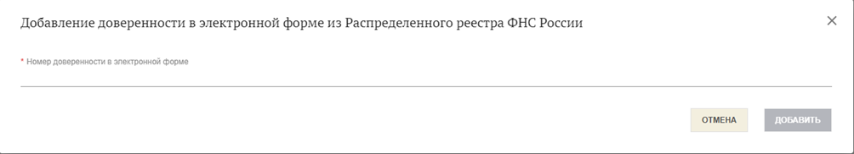

Добавление доверенности из Распределённого реестра
Шаг 3. В открывшемся окне ввести номер доверенности в электронной форме из Распределенного реестра ФНС России
Нажать на кнопку «Добавить».
27

Slide 28
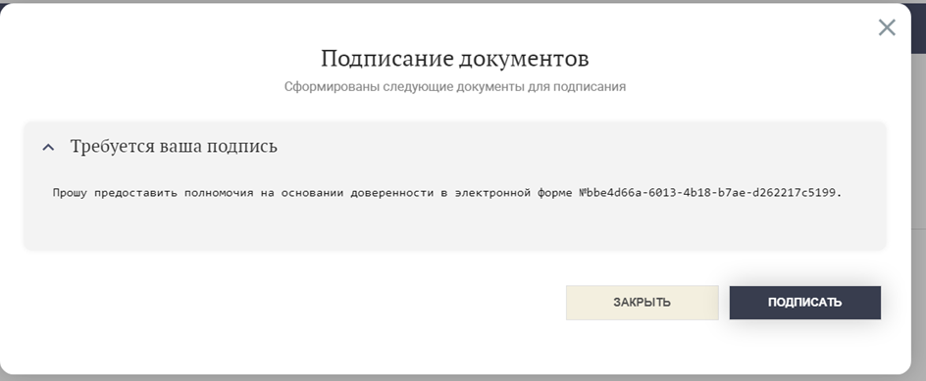
Добавление доверенности из Распределённого реестра
Шаг 4. Откроется окно для подписания заявки на изменение полномочий профиля учётной записи пользователя
Нажать на кнопку «Подписать».
28

Slide 29
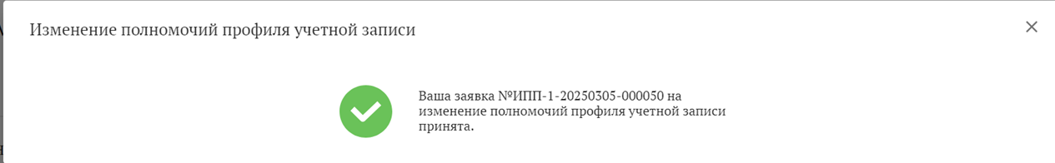
Добавление доверенности из Распределённого реестра
Создаётся заявка на изменение полномочий профиля учётной записи пользователя. Затем выполняется поиск доверенности в электронной форме по номеру в Распределённом реестре и проверка её свойств. При успешном результате всех проверок заявка исполняется, полномочия назначаются сотруднику
29

